Slide 1
面向对象程序设计
阶段二复习

Slide 2
知识点
继承
运算符重载
函数模板+类模板

Slide 3
编程知识点
继承
--虚函数，全局函数的应用场景
--虚拟继承，虚拟继承下的构造函数参数
运算符重载
--一般运算符重载：加减运算、下标运算
--前增量、后增量运算符重载
--输入输出运算符重载
模板
--函数模板
--类模板

Slide 4
1.继承
类继承
类继承的语法，一般都用public继承
注意：不要用private，用protected
基类构造有参，派生类构造要包含基类构造的参数，并传递给基类
1-1虚函数
使用关键字virtual
基类和派生类都对某个成员函数进行重定义
应用场景1：
定义一个全局函数，参数是基类指针
主函数创建基类指针指向派生类对象，调用全局函数（实参数是基类指针）
应用场景2：
主函数创建基类指针，指向派生类对象，基类指针调用虚函数

Slide 5
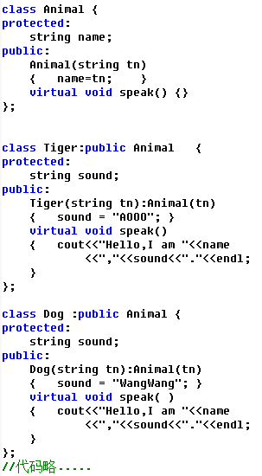
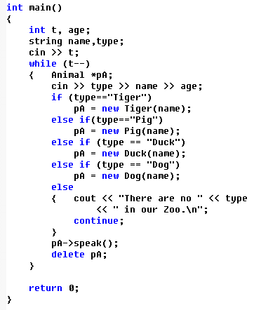
程序讲解
定义Animal基类，Animal类有函数Speak()，派生老虎、狗等类，其能发出不同的叫唤声。
应用场景1：派生类重载基类函数，基类指针指向派生类对象
统一基类指针调用函数输出
基类指针指向派生类对象
派生类重载基类函数
统一使用基类指针调用函数

Slide 6
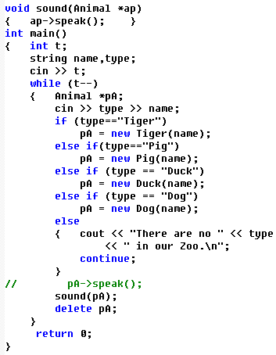
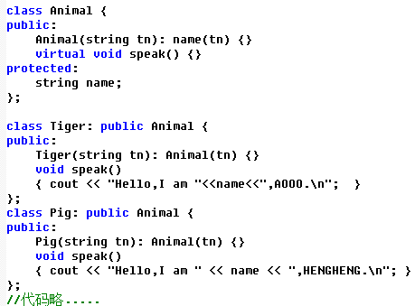
程序讲解
定义Animal基类，Animal类有函数Speak()，派生老虎、狗等类，其能发出不同的叫唤声。
应用场景2：派生类重载基类函数，基类指针指向派生类对象
使用全局函数（基类指针为参数）输出
基类指针指向派生类对象
派生类重载基类函数
统一使用全局函数

Slide 7
1.继承
1-2虚拟继承
虚基类的继承三层次：虚基类——基类——派生类
虚基类——基类是虚拟继承，继承方式前面加virtual
基类——派生类是多重继承
在虚拟继承中，基类的构造函数、派生类的构造函数

Slide 8
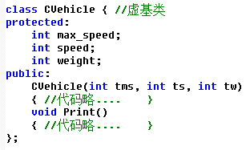
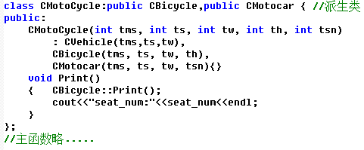
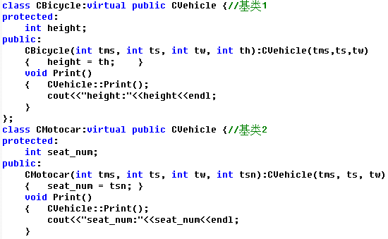
程序讲解
车类CVehicle派生出自行车类Cbicycle和汽车类CMotocar，各自添加属性；摩托车类Cmotocycle多重继承。
程序难点：虚拟继承写法，多重继承写法、构造函数写法
多重继承
构造函数
虚拟继承

Slide 9
2.运算符重载
2-1运算符重载
使用operator关键字
成员函数方式重载：对象本身参与运算，少一个参数
一元运算无参数，二元运算一个参数
友元方式重载：要提前声明
一元运算一个参数，二元运算两个参数
一般运算：加、减、下标

Slide 10
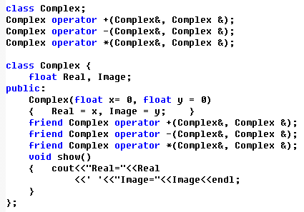
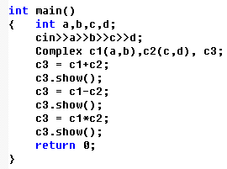
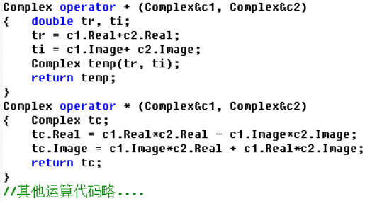
程序讲解
定义一个复数类，属性包含实部和虚部，通过运算符重载实现加、减、乘
程序难点：友元实现运算符重载
采用友元方式重载
注意友元方式需要提前声明
二元运算采用值返回
如果创建临时对象是无参的，
构造函数参数要带默认值
注意两种临时对象用法

Slide 11
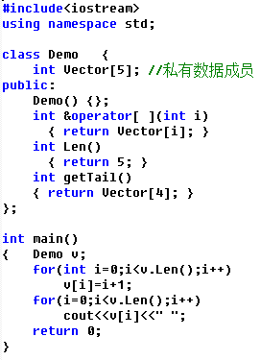
程序讲解
下标运算符[]重载示例
返回值是引用，
所以[]是get方法
也是set方法

Slide 12
2.运算符重载
2-2增量运算符重载
前增量又称为前缀运算，++i，引用返回
成员函数方式无参数，友元方式一个参数对象
后增量又称为后缀运算，i++，值返回
后增量重载比前增量重载多一个参数int，int无用纯粹作为区分
成员函数方式一个参数int，友元方式两个参数：对象、int

Slide 13
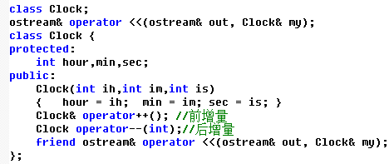
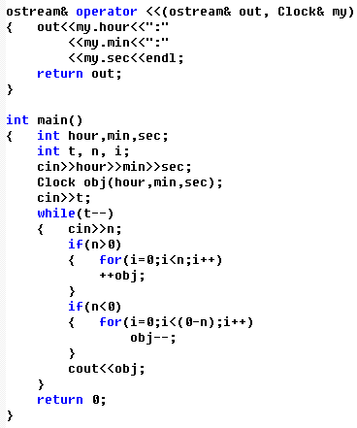
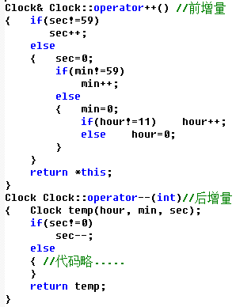
程序讲解
时钟包含时分秒属性。前增量重载++来调快时钟，后增量重载--来调慢时钟
程序难点：时分秒的循环递增或递减
友元方式重载输出
成员函数方式重载增量

Slide 14
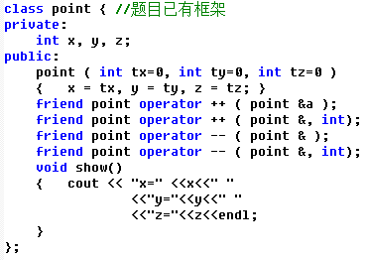
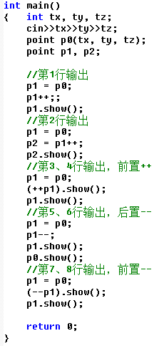
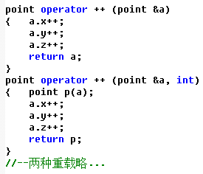
程序讲解
定义三维点Point类，利用友元函数重载“++”和“--”运算符，实现点移动
根据已有类框架判断前后增量，要用一个对象保存初始值且不能改变
采用友元方式重载
值返回的两种使用方式
1、用新对象接着
2、直接调用对象的方法

Slide 15
2.运算符重载
2-3输入输出运算符重载
友元方式，要提前声明
全局函数输出，两参数（ostream对象引用、类对象），ostream值返回，将输出信息装入ostream对象中
全局函数输入，两参数（istream对象引用、类对象），无返回，将输入信息输入到类对象的数据成员中

Slide 16
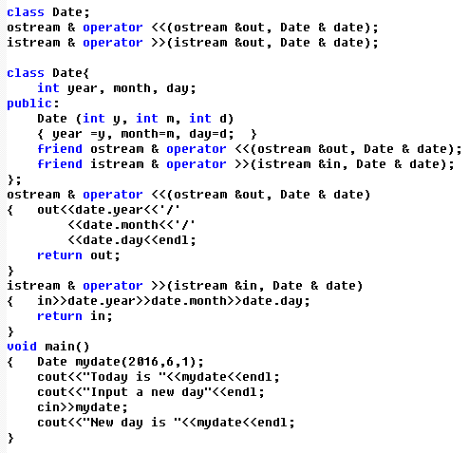
程序讲解
输入输出重载示例
提前声明
友元重载
将输出信息封装到out对象中
将in对象导入到类对象的数据成员

Slide 17
3.函数模板+类模板
函数模板
语法关键字template、class
函数模板的参数列表一般都要包含模板参数
函数模板的编写，与模板类型相关的代码，用模板参数来替换
类模板
语法关键字template、class
成员函数在类外实现时，要加模板声明，作用域::前要加尖括号<模板参数>
派生类必须对基类的纯虚函数重定义

Slide 18
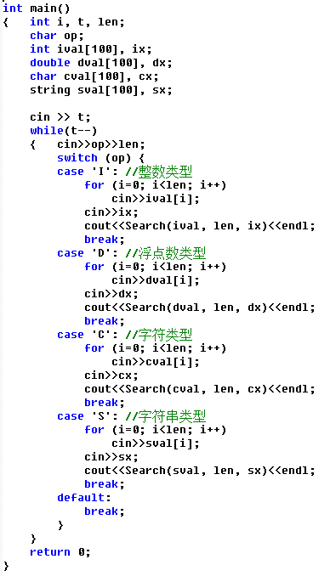
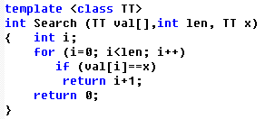
程序分析
编写一个在数组中进行查找的函数模板，其中数组为具有n个元素，类型为T，要查找的元素为key。
编程思路：先编写函数是支持整数的，再修改函数为函数模板
难点：字符串比较应该用string类型，不需要用strcmp

Slide 19
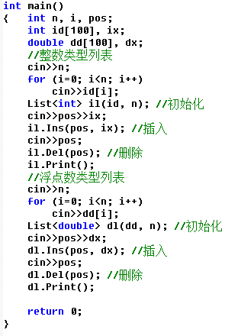
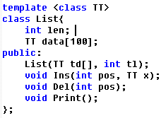
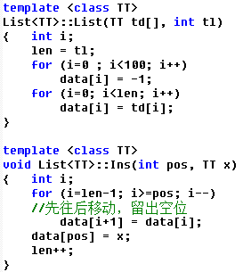
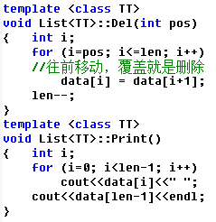
程序分析
定义一个列表类，该列表包含属性：数值列表（用长度为100的数组表示），数据长度（实际的数据个数）；包含的方法：初始化、插入、删除、打印.
使用类模板的方法，使得这个类支持整数int类型和浮点数double类型
注意本题有插入删除操作，数组长度会变化，不用new

